Slide 1

Praktikum
Studi Kasus BANK-1
Pemrograman Berbasis Objek
Cabang Bank

Slide 2
Topik
Pemrograman Berbasis Objek
Cabang Bank

Slide 3
Bank
Hanya ada satu objek Bank, tetapi objek tersebut memiliki banyak Cabang. Setiap cabang dapat melayani aktivitas menabung nasabah.

Slide 4
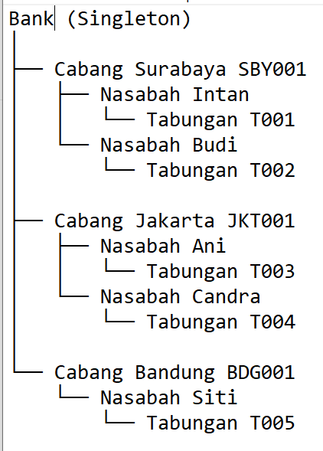

Slide 5
Class Bank
public class Bank {
private static BankMandiri instance;
private String nama;
private ArrayList<Cabang> daftarCabang;
}

Slide 6
Class Nasabah
public class Cabang {
private String kode;
private String nama;
private ArrayList<Nasabah> daftarNasabah;
}

Slide 7
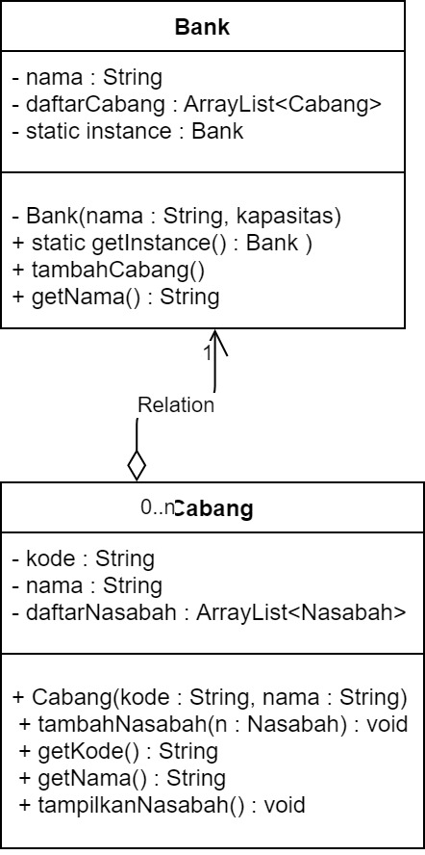

Slide 8
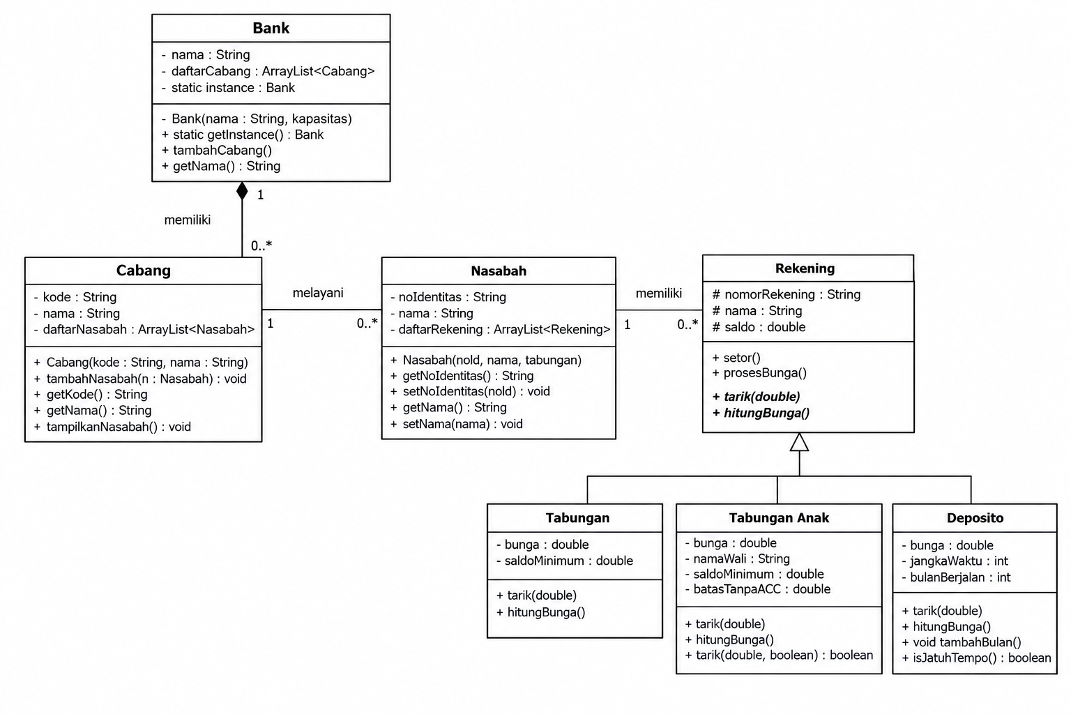

Slide 9
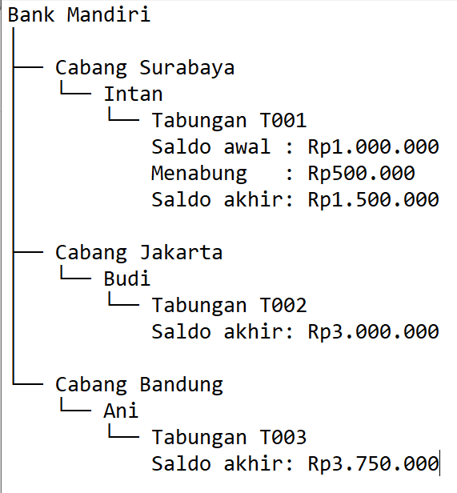

Slide 10
Fungsi Utama
public class Main {
public static void main(String[] args) {
// Mendapatkan Bank Mandiri
BankMandiri bank = BankMandiri.getInstance();
// Membuat cabang
Cabang surabaya =
new Cabang("SBY001", "Surabaya");
Cabang jakarta =
new Cabang("JKT001", "Jakarta");
Cabang bandung =
new Cabang("BDG001", "Bandung");
// Menambahkan cabang ke Bank
bank.tambahCabang(surabaya);
bank.tambahCabang(jakarta);
bank.tambahCabang(bandung);
// =========================
// NASABAH CABANG SURABAYA
// =========================
Nasabah intan =
new Nasabah("N001", "Intan");
Tabungan tabIntan =
new Tabungan("T001", 1000000);
intan.bukaTabungan(tabIntan);
surabaya.tambahNasabah(intan);
// Intan menabung
tabIntan.setor(500000);

Slide 11
Fungsi Utama
// =========================
// NASABAH CABANG BANDUNG
// =========================
Nasabah ani =
new Nasabah("N003", "Ani");
Tabungan tabAni =
new Tabungan("T003", 3000000);
ani.bukaTabungan(tabAni);
bandung.tambahNasabah(ani);
tabAni.setor(750000);
// =========================
// NASABAH CABANG JAKARTA
// =========================
Nasabah budi =
new Nasabah("N002", "Budi");
Tabungan tabBudi =
new Tabungan("T002", 2000000);
budi.bukaTabungan(tabBudi);
jakarta.tambahNasabah(budi);
tabBudi.setor(1000000);

Slide 12
Fungsi Utama
// =========================
// TAMPILKAN DATA
// =========================
System.out.println("\n=== DAFTAR CABANG ===");
bank.tampilkanCabang();
surabaya.tampilkanNasabah();
jakarta.tampilkanNasabah();
bandung.tampilkanNasabah();
}
}

